Slide 1





RADYOTERAPİDE YÜZEY TAKİP SİSTEMİ (SGRT)
AVANTAJLARI VE DEZAVANTAJLARI
rtt a.yağmur ceylan

Slide 2
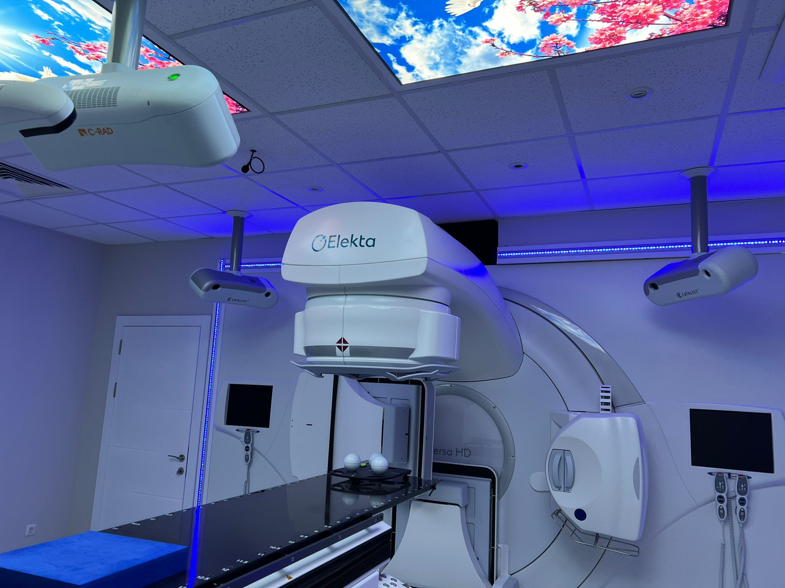
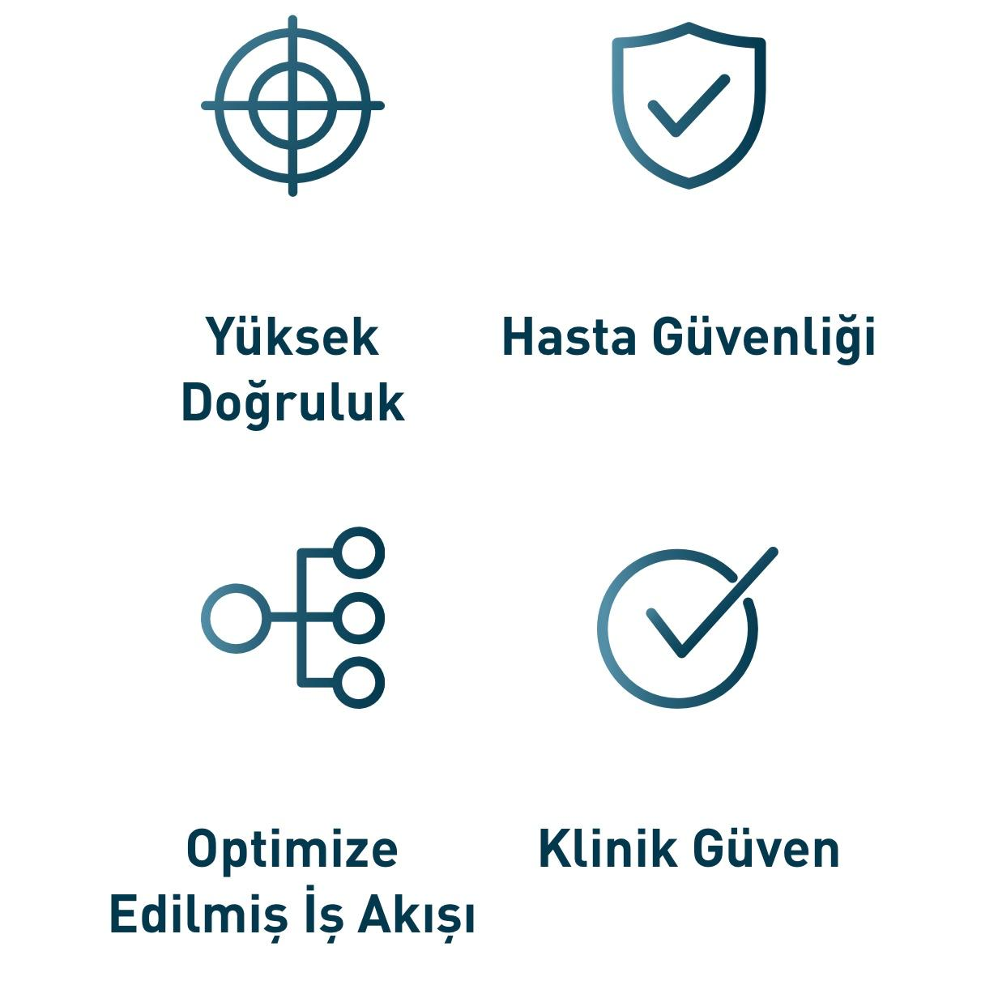
YÜZEY TAKİP SİSTEMİ

Slide 3
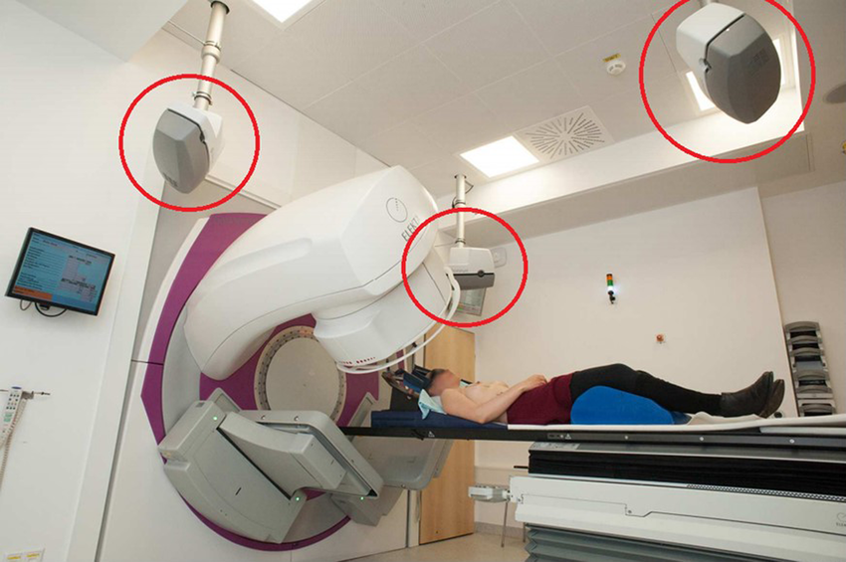
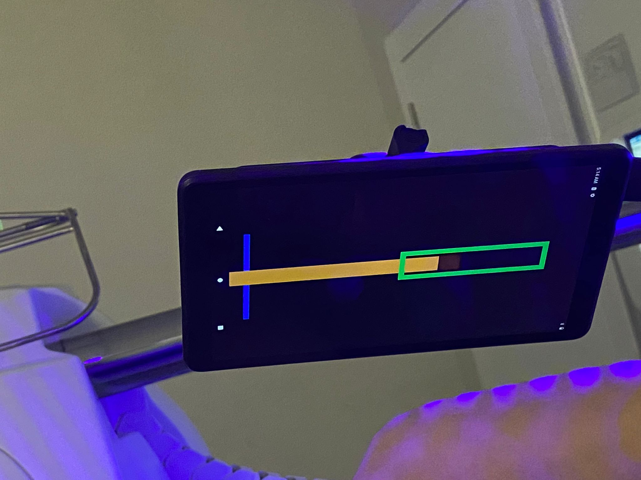
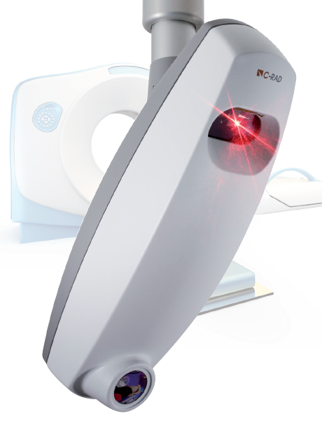
CİHAZ APARATLARI
Tablet ekranı veya gözlük
3 adet hd kamera
1 adet ct kamera
2 adet konsol bilgisayar

Slide 4

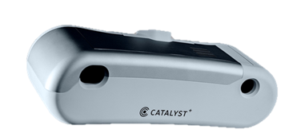
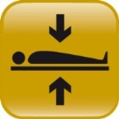
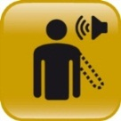

Why Surface Imaging?
3 Farklı Modül ile Kullanıyoruz
Bu sayede;
Tedavi Öncesi Hasta Pozisyonlama
Tedavi Sırasında Hareket Takibi
Nefes Takibi ile Tedavi
TEDAVİ ÖNCESİ HASTA POZİSYONU
TEDAVİ SIRASINDA HAREKET TAKİBİ
NEFES TAKİBİ
Notes:
SGRT ne işe yarıyor detaylı anlat burada.
*CT den yüzey taramasını veya tpsden gelken kontur. deki vucut kontoru referans olarak kullanıp, kameraların gördüğü live görüntüyü buraya oturtuyor. Cihaz ile iletişim halinde olduğu için kaydırmaları otomatik gönderiyor. Tek bir CBCT ile içindeki organ oturtuluyor ve hazır hale geliyor. Hatta ilerleyen fraksiyonlarda
* TPSden gelen konturlar da ct de kullanılabiliyor.

Slide 5
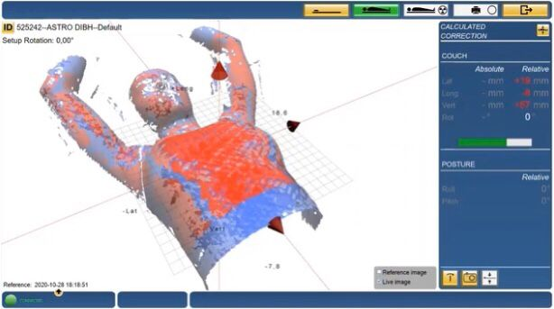
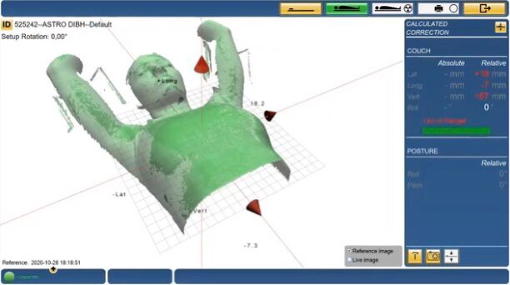
Tedavi esnasında hastanın vücuduna renkli ışıklar yansıtıyor.
Duruş veya konumlandırma hatalarını düzeltmesi için teknikeri yeşil,sarı ve kırmızı renklerle uyarı veriyor.
Kaydırmayı minimum seviyeye düşürüyor.
Tekrardan cbct çekiminin önüne geçiyor.
Notes:
CT

Slide 6
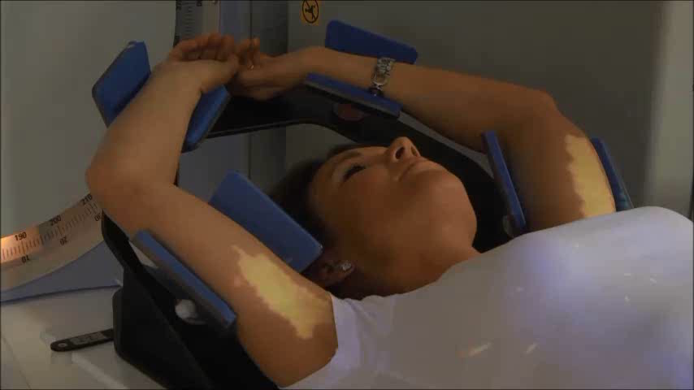
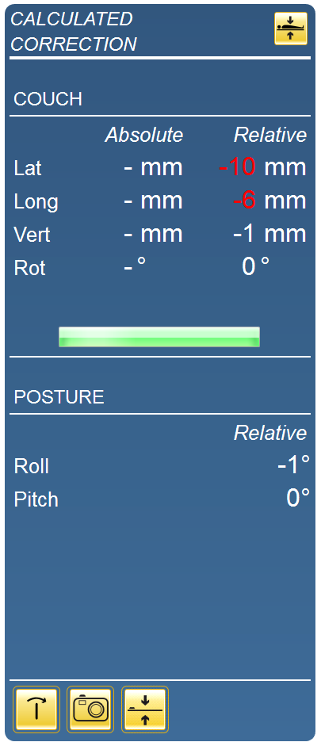
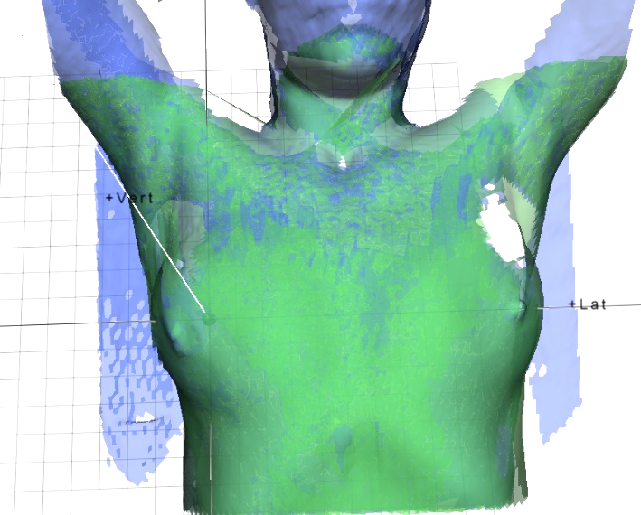
Hasta Pozisyonlama
Hızlı ve Doğru Tüm Vücut Hasta Pozisyonlama
Marker İhtiyacı Yok
6-Boyutlu İzomerkez Konumlandırma
Masa Düzeltmeleri için Bağlantı Arayüzü
Notes:
Baştan süreci anlat (CT de çekildi buraya referans olarak geldi ) Lokal olarak gösterdi.
CT çekildi referans olarak geldi. Yerleri lokal olarak gösteriyor.

Slide 7
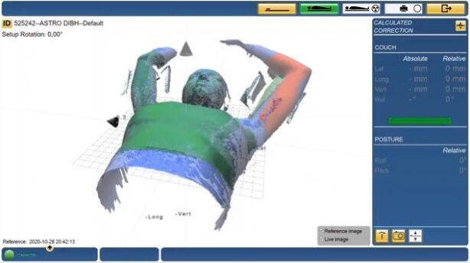
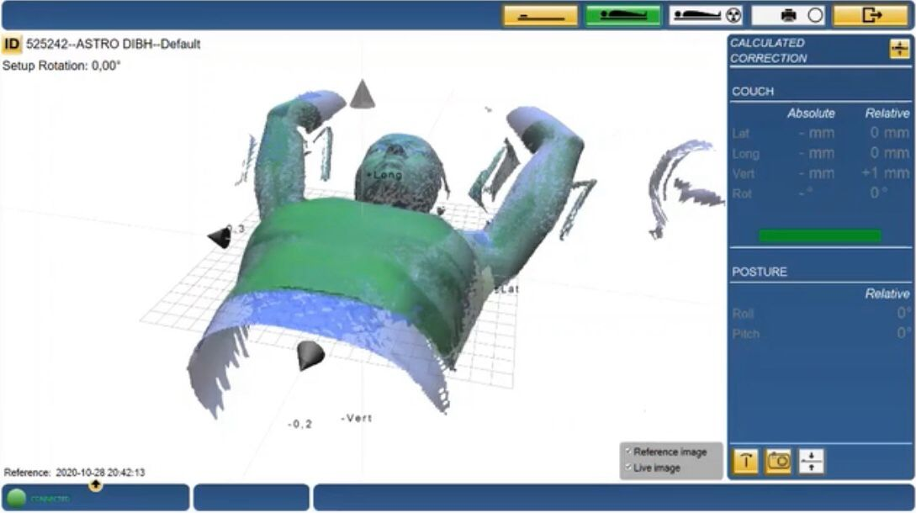
Gerçek zamanlı hareket yönetimi.
Tedavi sırasında hastanın canlı görüntüsü ile pozisyonunu izlemeye devam edebiliyorum.

Slide 8
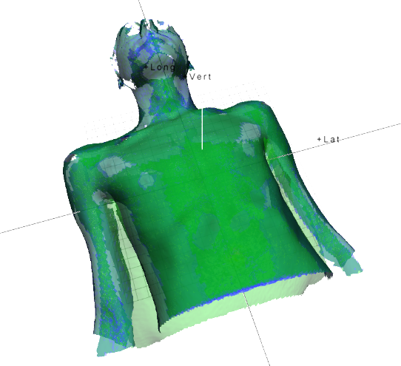
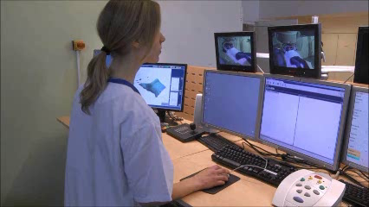
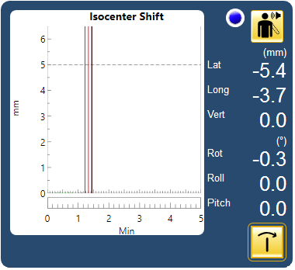
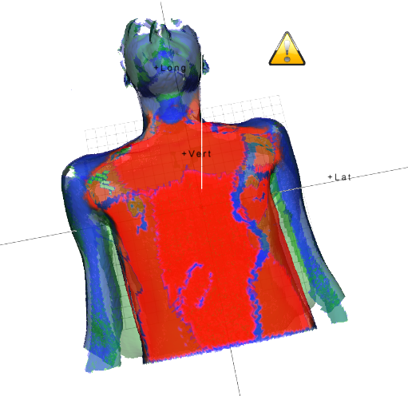
Hareket Takibi
Gerçek Zamanlı Yüzey ve İzomerkez İzleme
Otomatik Tedavi Durdurma– (Beam On/Off)
Görsel ve Sesli Uyarı
Hareket Takibi Arayüzü

Slide 9
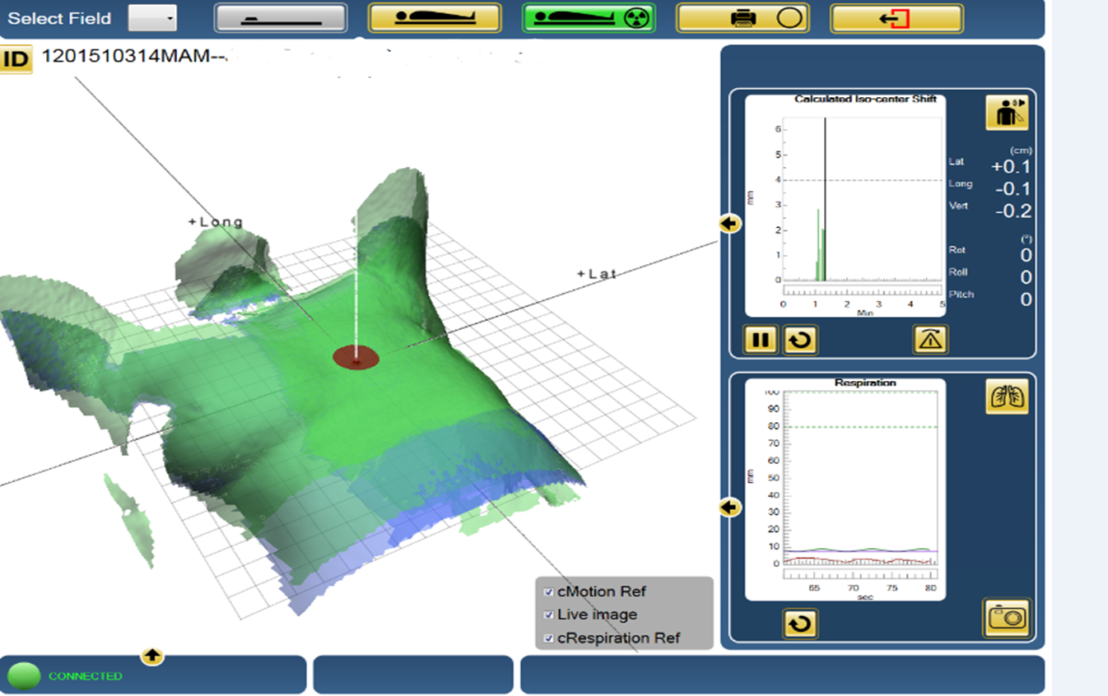
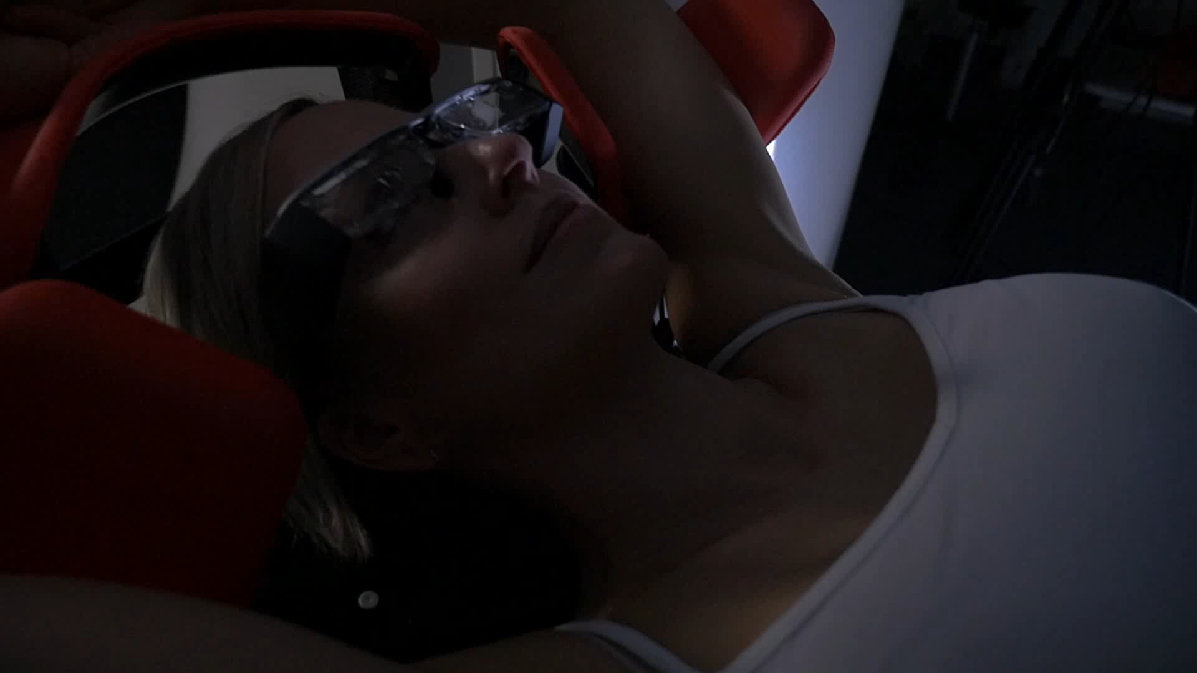
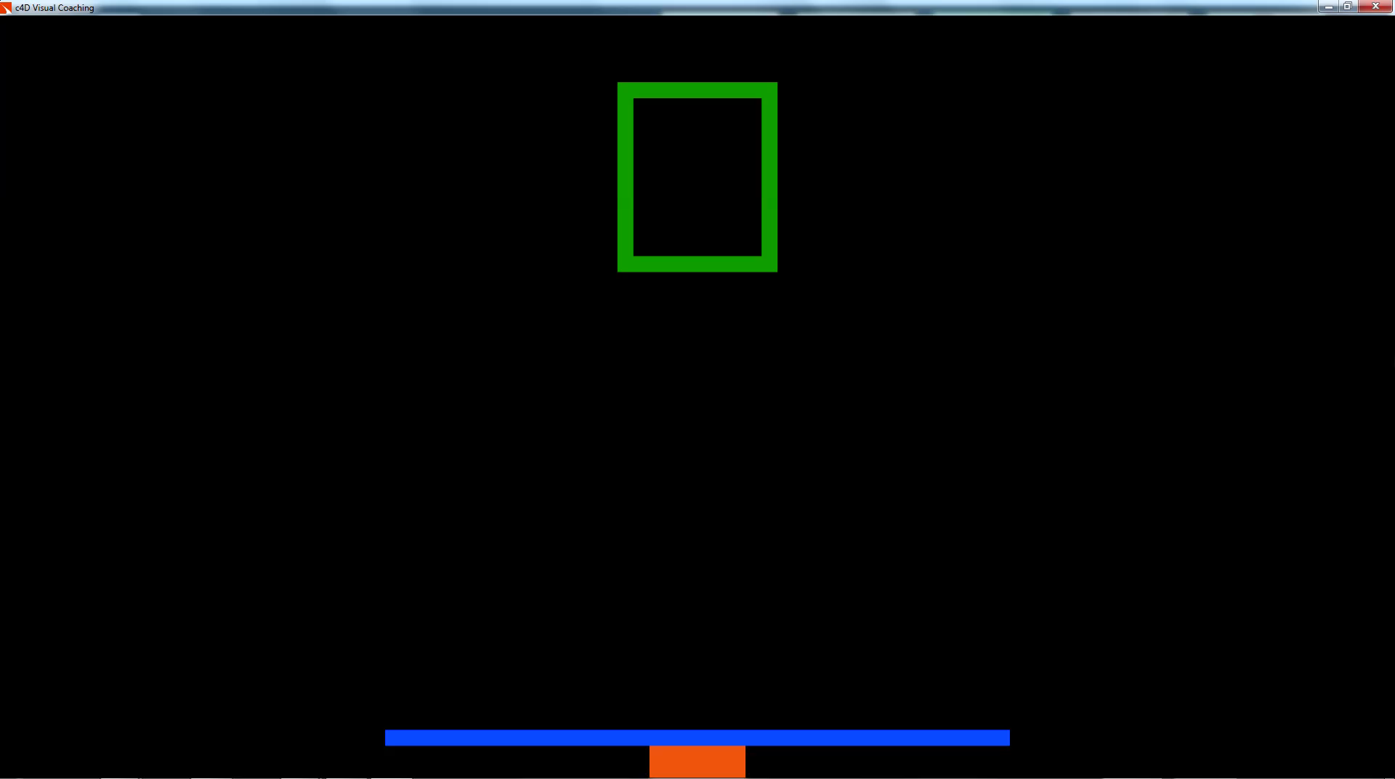
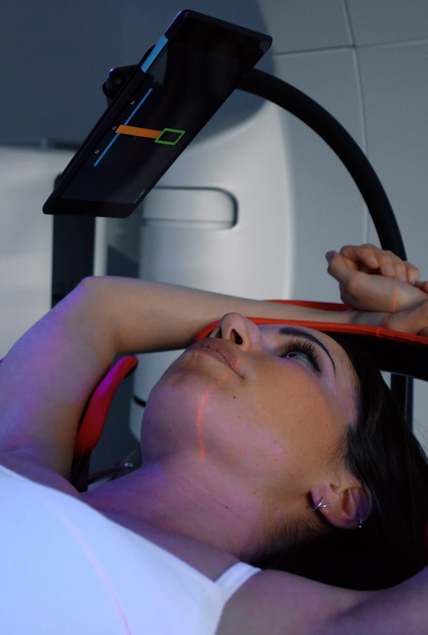
Nefes Takibi
Birden çok izleme noktası
Göğüs Solunumu
Diyafram/Abdomen Hareketi
Notes:
Serbest solunumda yeşil kutu içerisinde hasta gördükçe, derin nefes tutmada yeşil kutu içerisinde hasta nefesini tuttukça tedavi devam ediyor.

Slide 10
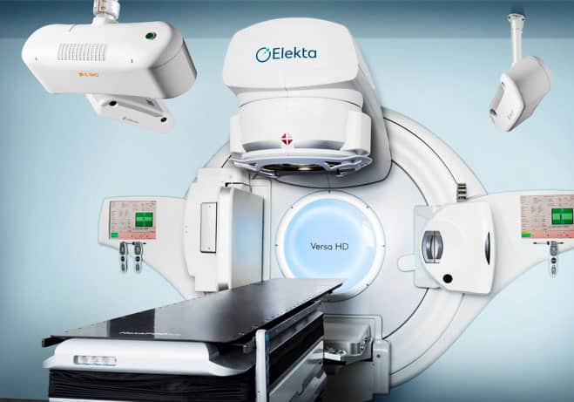
AVANTAJ
KAMERA SİSTEMİ;
3 BOYUTLU YÜZEY TAKİBİ
3 BOYUTLU KONUMLANDIRMA
ANLIK GÖRÜNTÜLEME
KONUMLANDIRMA HATALARI ANLIK GÖRME
HASTA KONFORU

Slide 11
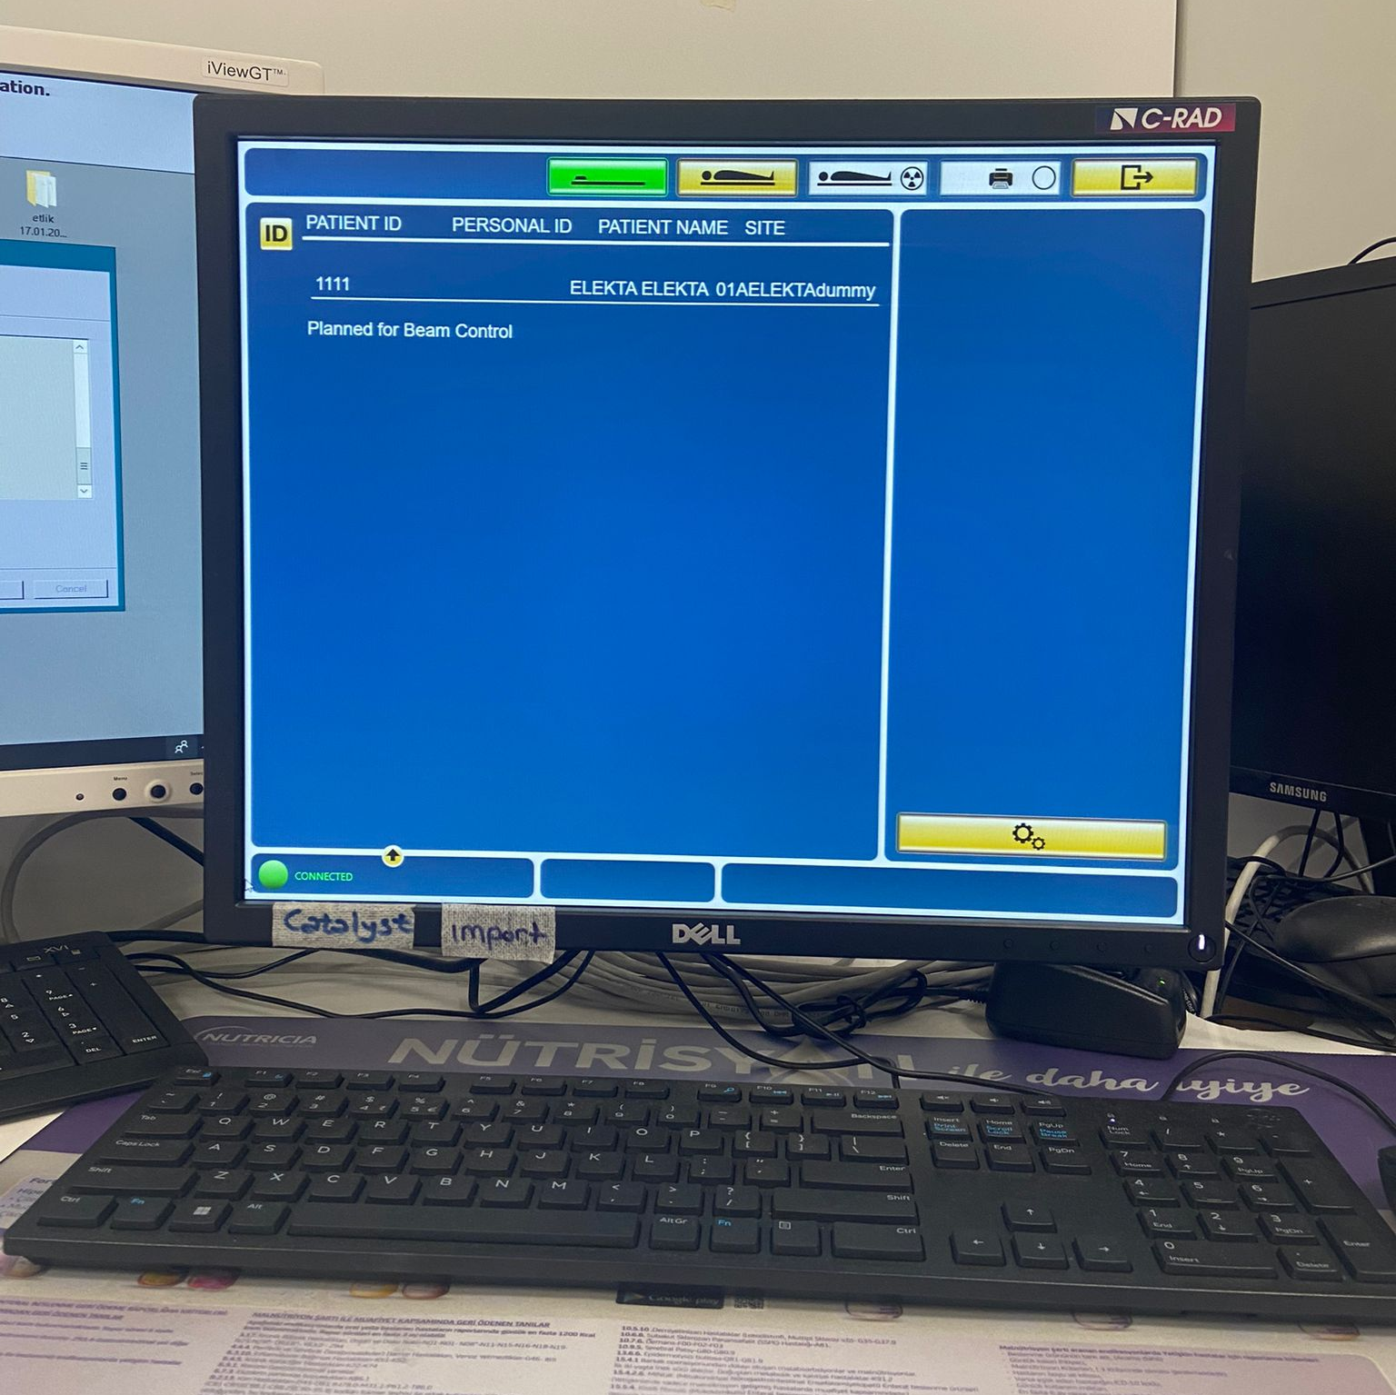
AVANTAJ 3
AVANTAJ
KONSOL BİLGİSAYAR(Anlık canlı görüntü)
OTOMATİK KAYMA DEĞERLERİ
SETUPTA HIZ VE ZAMAN
TEK ÇALIŞMA KOLAYLIĞI

Slide 12
GENEL AVANTAJLAR
Tüm TEDAVİ boyunca hasta takiBİ
GERÇEK zamanlı hareket yönetimi
Anlık OTOMATİK tedavi durdurma
KAYITLI HASTA POZİSYONLAMA
IŞIKLANDIRMA İLE POZİSYON DOĞRULUĞU
HASTA VÜCUDU İŞARETLENMEMESİ
Tek referans yeterliliği

Slide 13
TEŞEKKÜRLER

